Slide 1


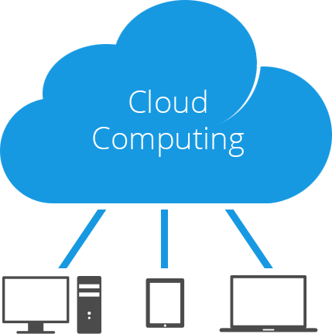
UNIVERSIDAD DE LA DEFENSA NACIONAL
CENTRO REGIONAL UNIVERSITARIO CORDOBA IUA
FACULTAD DE CIENCIAS DE LA ADMINISTRACION
TRABAJO FINAL DE GRADO
CLOUD COMPUTING
AUTOR: ALEJANDRO MANUEL SOSA ADORATI
ASESOR: ING. CARLOS ALEJANDRO CIMES
CORDOBA – REPUBLICA ARGENTINA
AÑO 2018

Slide 2
Definimos Cloud Computing
La computación en la nube (CC, cloud computing en inglés) es la tecnología que proporciona el acceso a servicios de computación mediante Internet, estos están disponibles bajo demanda, y son brindados por diversos proveedores, quienes se espera debieran alcanzar economías de escala en la provisión de los mismos (Rhoton, 2011). Estos servicios se encuentran disponibles en varios formatos, y son utilizados por empresas de diferentes tamaños, como así también por el público en general.

Slide 3
Modelos de Cloud Computing
SAAS: SOFTWARE COMO SERVICIO
SaaS usa la web para entregar aplicaciones que son administradas por un proveedor externo y cuya interfaz se accede por el lado del cliente, ej SO.
PAAS: PLATAFORMA COMO SERVICIO
Los servicios de plataforma en la nube, o Platform as a Service (PaaS) , se usan para aplicaciones y otros desarrollos,
al tiempo que proporcionan componentes en la nube para el software
IAAS: INFRAESTRUCTURA COMO SERVICIO
Los servicios de infraestructura en nube, conocidos como Infraestructura como Servicio (IaaS), son modelos de autoservicio para acceder,
supervisar y gestionar infraestructuras de centros de datos remotos, como servicios de cómputo (virtualizado o bare metal),
almacenamiento, redes y redes (por ejemplo, cortafuegos ) En lugar de tener que comprar hardware directamente,
los usuarios pueden comprar IaaS basado en el consumo, similar a la electricidad u otra facturación de servicios públicos.

Slide 4
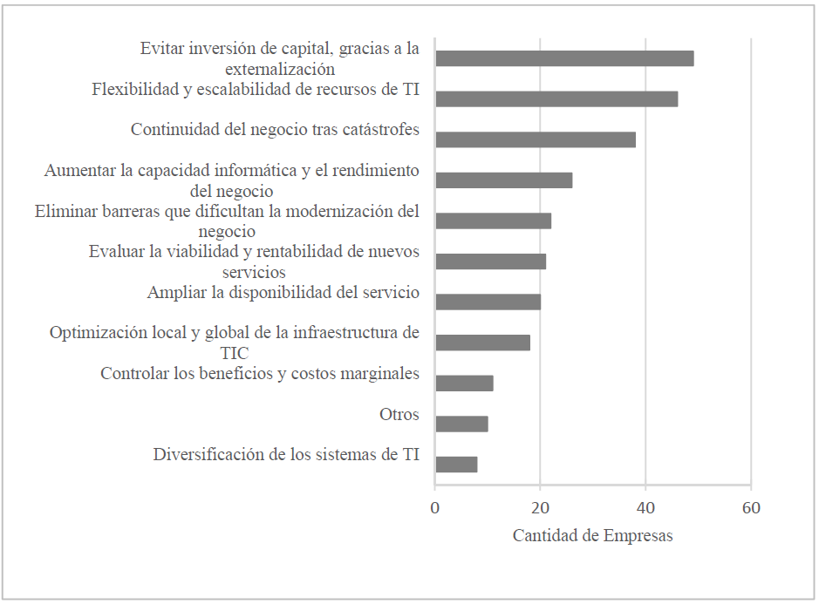
Cloud Computing y las PyMEs
De acuerdo a una encuesta realizada por ENISA a empresas europeas entre el año 2009 y 2010, las principales razones para la adopción de estos servicios entre las PyMEs fueron justamente evitar la inversión en capital y la flexibilidad en escalar los recursos, entre otras (ENISA, 2010

Slide 5
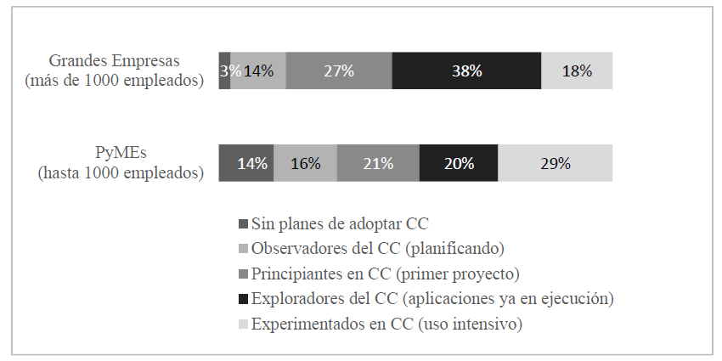
Empresas Grandes vs. PyMEs en CC
Distribución de las empresas encuestadas en 2015

Slide 6
Preguntas de Investigación
Pregunta 1
¿Las PyMEs argentinas conocen acerca de los servicios de CC?
Pregunta 2
¿Están las PyMEs argentinas interesadas en estos servicios?
Pregunta 3
¿Las PyMEs argentinas consideran que su cadena de valor se puede beneficiar con el CC?
Con éstas preguntas se busca entonces analizar la actualidad de las PyMEs locales, alcanzando las actividades primarias y de apoyo de sus cadenas de valor, incluyendo a empresas industriales, comerciales y de servicios, considerando que la cadena de valor de éstas últimas es diferente a la tradicional.

Slide 7
Analisis de Resultados
Conocimiento sobre servicios CC
El resultado obtenido para la variable V1 (conocimiento general acerca del CC ) es de 3,33 en la escala de 5-Likert, por lo que se interpreta éste resultado como que el conocimiento con respecto a esta tecnología supera el nivel medio de la escala y por lo tanto permite contestar AFIRMATIVAMENTE la primera pregunta de investigación planteada.

Slide 8
Analisis de Resultados
Interés de las PyMEs en servicios CC
En este sentido, la variable V5 obtuvo un valor de 3,00 puntos en la escala de 5Likert,
entendiendo que el nivel de interés en este tipo de servicios se encuentra en un nivel medio y por lo tanto denotando interés por lo que la pregunta de investigación es posible
contestarla en forma AFIRMATIVA.
El resultado es sostenido por el relevamiento de fuentes indirectas.

Slide 9
Analisis de Resultados
Beneficios en cadenas de valor
Para las actividades primarias de la cadena tradicional, la variable V9 obtuvo un valor
de 3,00 puntos en la escala de 5-Likert, entendiendo que el nivel de beneficio percibido
con los servicios de CC para estas actividades se encuentra en un nivel medio.
Este resultado lleva a contestar, para cadenas de valor tradicionales, la pregunta de
investigación en forma AFIRMATIVA
Para los eslabones primarios de la cadena de servicios, la variable V10 obtuvo un valor
de 1,67 puntos en la escala de 5-Likert, entendiendo que el nivel de beneficio percibido
se encuentra entre un nivel bajo. Esto lleva a contestar la pregunta de investigación
en forma NO AFIRMATIVA. El resultado es además sostenido por el relevamiento
utilizado en fuentes indirectas. La principal utilización identificada es respecto a
actividades de Prestación.

Slide 10
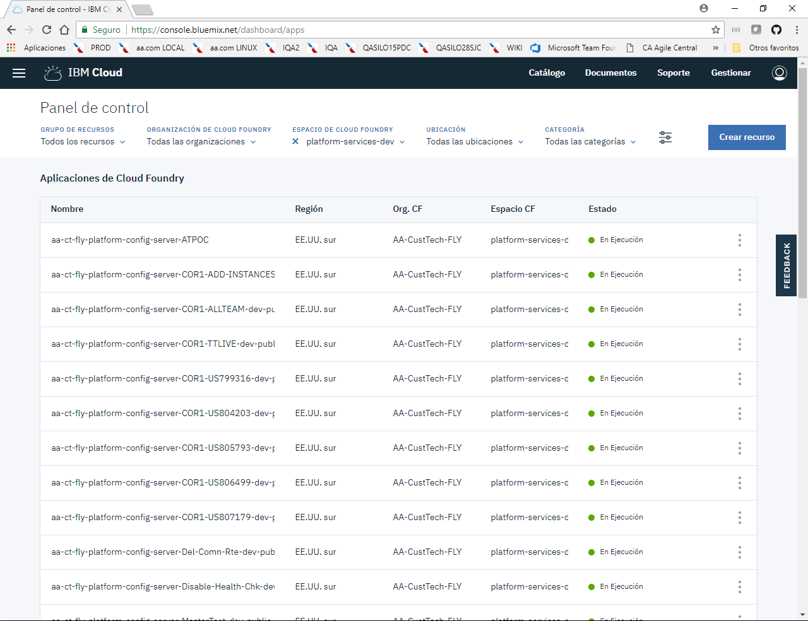
Caso Práctico “BLUEMIX - IBM CLOUD COMPOUTING”
Resumen de la plataforma
La innovadora plataforma de computación en la nube de IBM combina plataforma como servicio (PaaS) con infraestructura como servicio (IaaS) e incluye un amplio catálogo de servicios en la nube que se pueden integrar fácilmente con PaaS y IaaS para crear aplicaciones de negocios rápidamente.
IBM Cloud (anteriormente Bluemix) tiene implementaciones que se adaptan a sus necesidades, ya sea que sea una empresa pequeña que planea escalar, o una empresa grande que requiera aislamiento adicional. Puede desarrollarse en una nube sin fronteras, donde puede conectar sus servicios privados a los servicios públicos de IBM Cloud disponibles en IBM

Slide 11
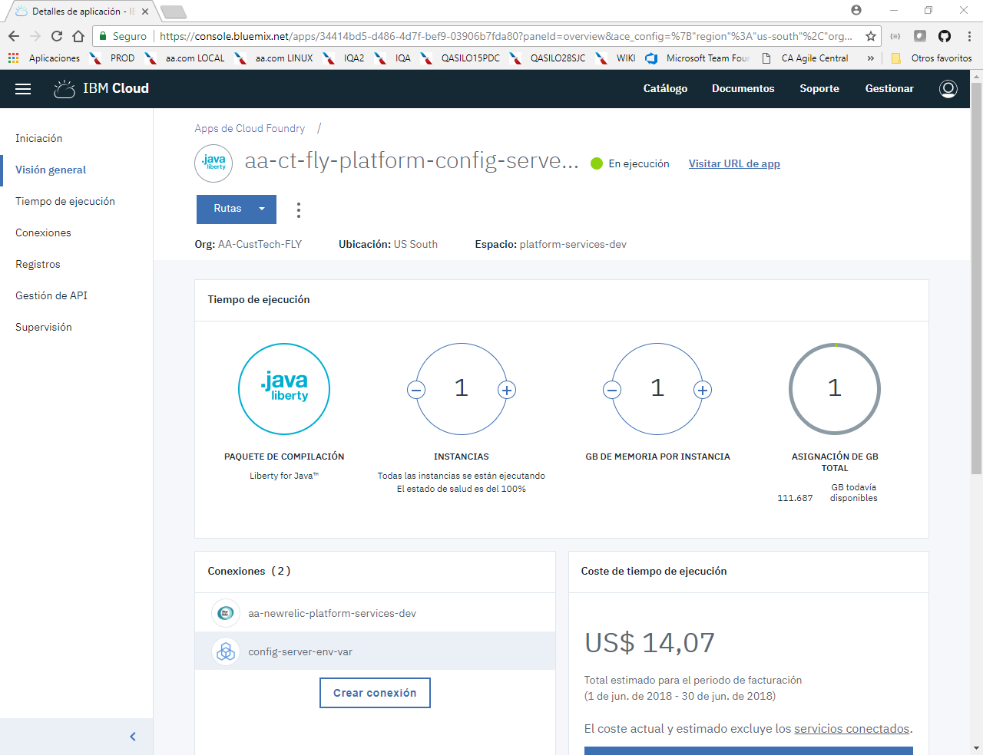
Aplicaciones
El panel de control proporciona todo lo necesario para poner en funcionamiento las aplicaciones y administrarlas mientras se ejecutan. IBM Cloud proporciona varios repetidores y tiempos de ejecución.
Una plantilla repetitiva es una plantilla para una aplicación y su entorno de tiempo de ejecución asociado y servicios predefinidos para un dominio específico.
Un tiempo de ejecución es el conjunto de recursos que se utiliza para ejecutar una aplicación, proporcionados como contenedores para diferentes tipos de aplicaciones.
IBM Cloud le ofrece varias formas de ejecutar sus aplicaciones, por ejemplo, Cloud Foundry e IBM Cloud Container Service. IBM Cloud Container Service ejecuta contenedores Docker en un entorno de nube alojada en IBM Cloud.

Slide 12
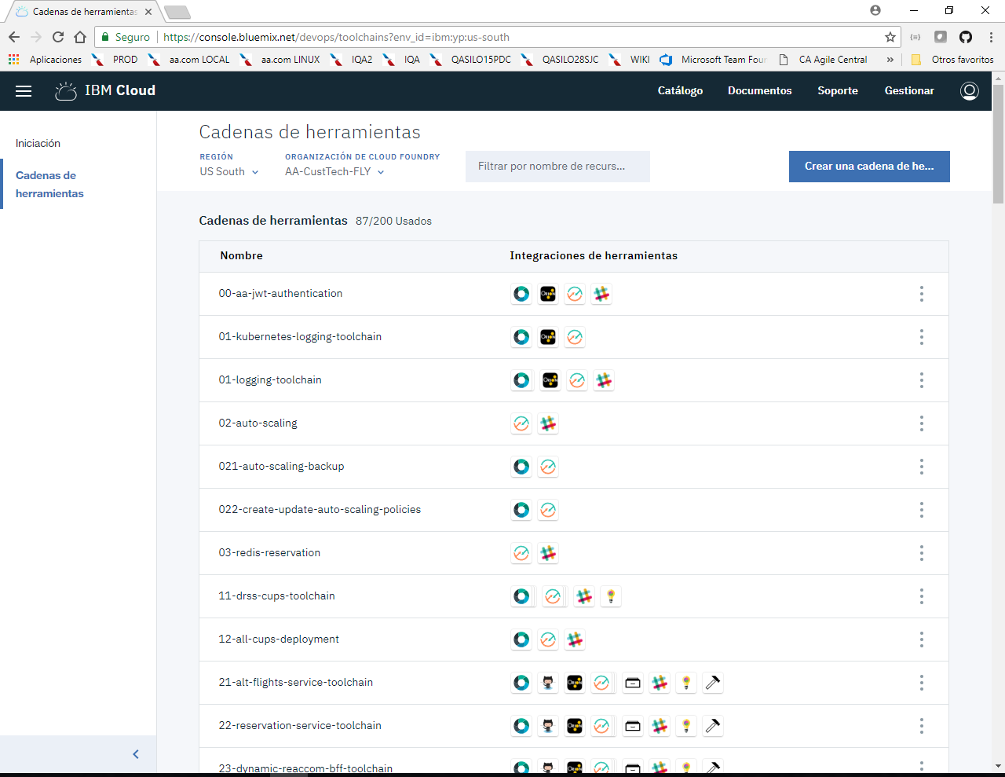
Servicios
El tablero proporciona diversos servicios para adaptarse a las necesidades de infraestructura en la nube.
La infraestructura de IBM Cloud proporciona la infraestructura en la nube de mayor rendimiento disponible. La infraestructura de la nube de IBM es una plataforma que tiene centros de datos alrededor del mundo que están llenos de la más amplia gama de opciones de computación en la nube, luego integra y automatiza todo. Los centros de datos en la nube de IBM están equipados con equipos informáticos, de almacenamiento y de red de primera clase. Cada ubicación está construida, equipada y operada de la misma manera, por lo que obtiene exactamente las mismas capacidades y disponibilidad en cualquier lugar donde estemos presentes. Las ubicaciones están conectadas por la red en una red más avanzada de la industria, que integra distintas redes de administración pública, privada e interna para ofrecer costos de red totales más bajos, mejor acceso y mayor velocidad. Además, los centros de datos y la red comparten un único sistema de gestión propietario.

Slide 13
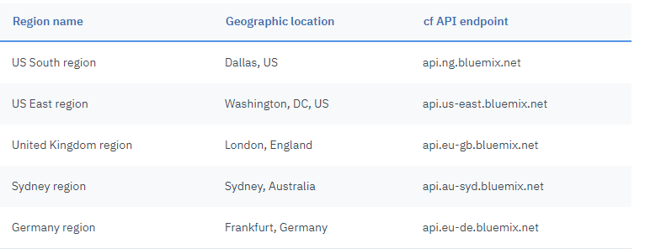
Regiones de IBM CLOUD
Una región IBM Cloud es un territorio geográfico definido en el que puede implementar sus aplicaciones. Se puede crear aplicaciones e instancias de servicio en diferentes regiones con la misma infraestructura de IBM Cloud para la administración de aplicaciones y la misma vista de detalles de uso para la facturación. Se puede implementar las aplicaciones en la región más cercana a sus clientes para obtener una baja latencia de la aplicación. Para abordar los problemas de seguridad, también se puede seleccionar la región en la que desea guardar los datos de la aplicación. Cuando crea aplicaciones en múltiples regiones, si una región deja de estar disponible, las aplicaciones que se encuentran en las otras regiones continúan ejecutándose. Su asignación de recursos es la misma para cada región que usa.

Slide 14
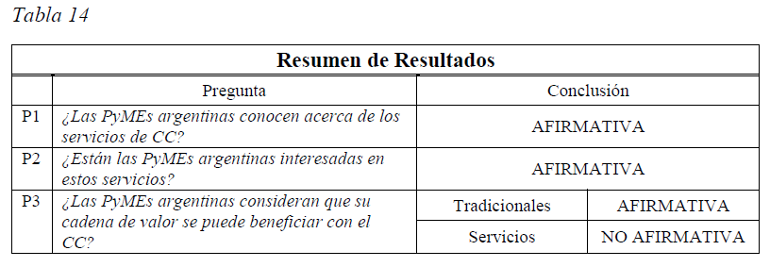
Conclusiones

Slide 15
FIN

